Slide 1
Exercício de Estática

Slide 2
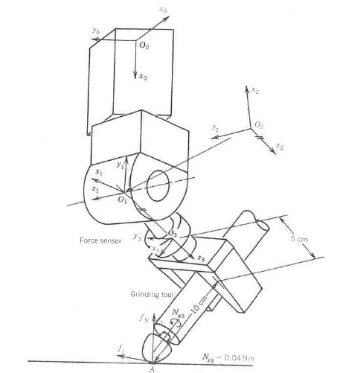

Slide 3
Dados
ESFORÇOS DA SUPERFÍCIE NA PONTA DA FERRAMENTA:
; ϴ₁=90º, ϴ₂=45º e ϴ₃=0º
Pede-se

Slide 4
ligamento | a_{i} | α_{i} | d_{i} | ϴ_{i}
1 | 0 | -90º | 0,4 | ϴ₁
2 | 0 | 90º | 0 | ϴ₂
3 | 0 | 0 | 0,1 | ϴ₃

Slide 8
Dados
ESFORÇOS DA SUPERFÍCIE NA PONTA DA FERRAMENTA:
; ϴ₁=90º, ϴ₂=45º e ϴ₃=0º
Pede-se
Solução:

Slide 9
Dado
calcule

Slide 10
Solução: Considere a célula de carga como uma “junta ”, que produz movimento nos 6 graus de liberdade: 3 de translação segundo os eixos do sistema 3 e 3 de rotação ao redor dos mesmos eixos.

Slide 11
O sistema de células de carga
mede a reação do ambiente
no manipulador:
Esforços que o efetuador
aplica no ambiente:

